Slide 1
Kimyo
11-sinf
Mavzu: Eritma mavzusiga doir testlar va masalalar yechish
(eruvchanlik va foiz konsentratsiya)
O‘qituvchi: Toshkent shahar Yunusobod tumani 258-maktab kimyo fani o‘qituvchisi Boboqulova Lobar Qalandarovna

Slide 2
1-masala
${KNO}_{3}$ ning ${60}^{0}$C da to‘yingan eritmasida tuzning massa ulushi 52,4 % ga teng. Tuzning shu temperaturadagi eruvchanligini toping.
A)35,5
B)52,4
C)524
D)104,8
E)110

Slide 3
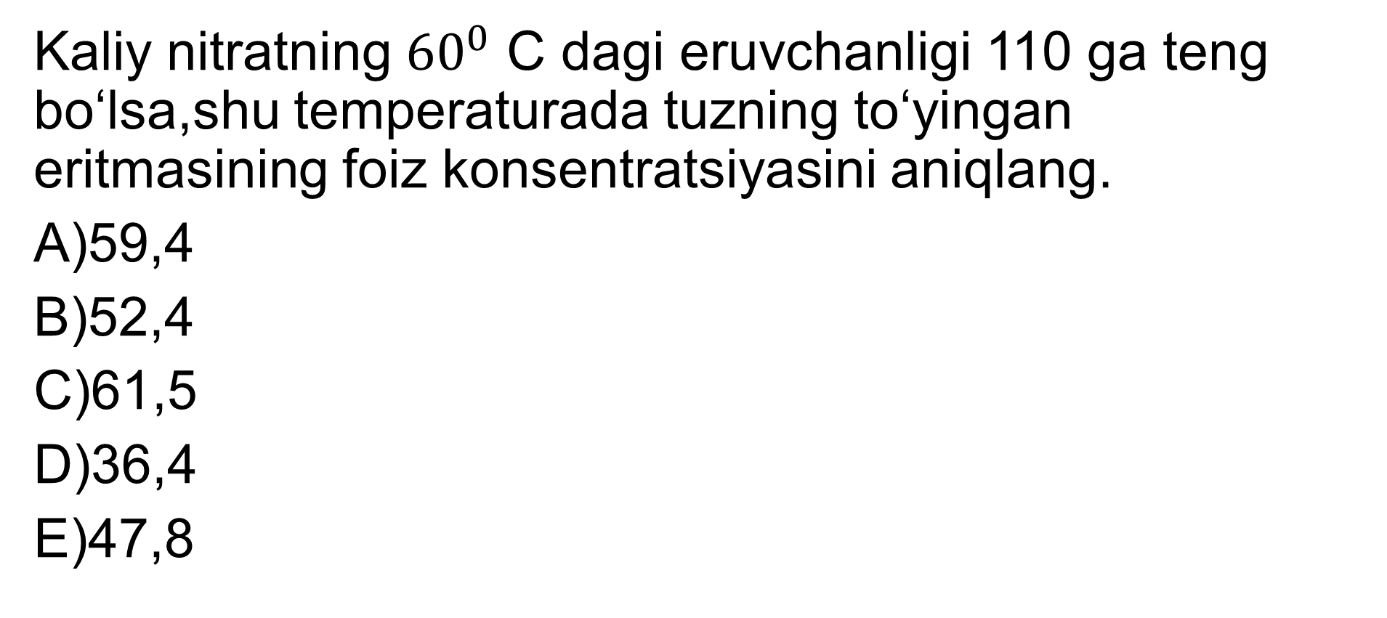
2-masala
Kaliy nitratning ${60}^{0}$ C dagi eruvchanligi 110 ga teng bo‘lsa,shu temperaturada tuzning to‘yingan eritmasining foiz konsentratsiyasini aniqlang.
A)59,4
B)52,4
C)61,5
D)36,4
E)47,8

Slide 4
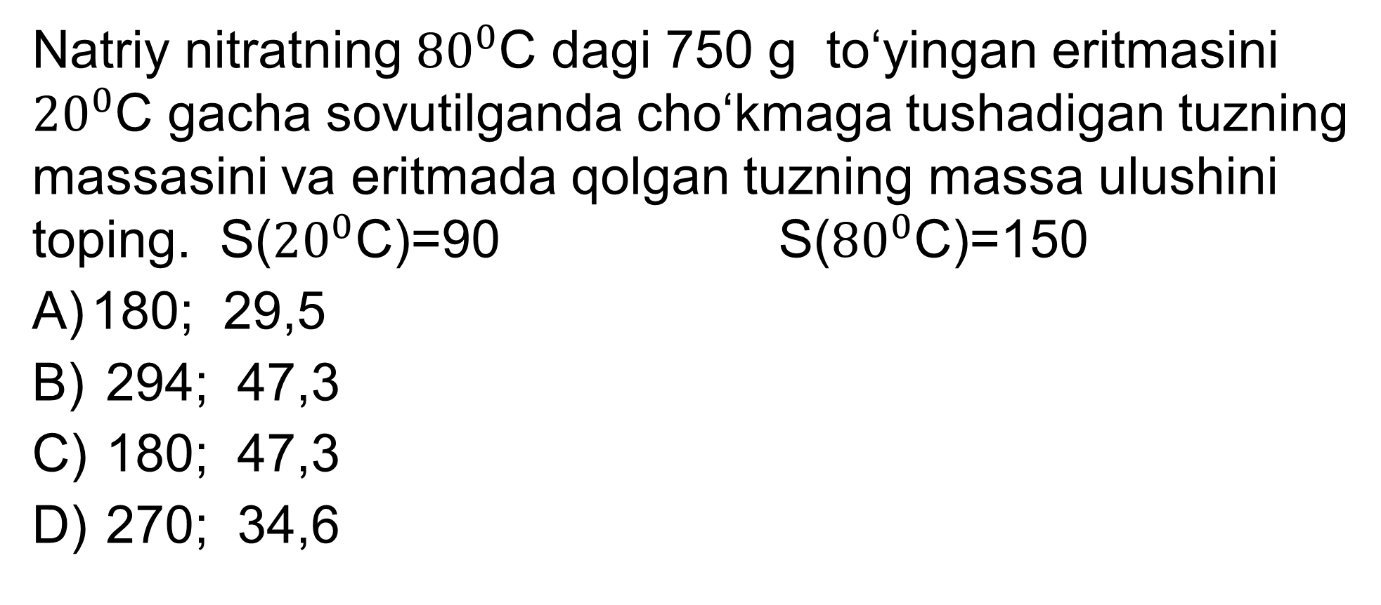
3-masala
Natriy nitratning ${80}^{0}$C dagi 750 g to‘yingan eritmasini ${20}^{0}$C gacha sovutilganda cho‘kmaga tushadigan tuzning massasini va eritmada qolgan tuzning massa ulushini toping. S(${20}^{0}$C)=90 S(${80}^{0}$C)=150
180; 29,5
294; 47,3
180; 47,3
270; 34,6

Slide 5
4-masala
Kumush nitratning ${60}^{0}$ C da to‘yingan eritma ${20}^{0}$ C gacha sovutilganda 15 g tuz cho‘kmaga tushishi uchun zarur bo‘lgan eritmani tayyorlashda kerak bo‘ladigan tuz va suvning massasini toping.S(${20}^{0}$ C )=222 S(${60}^{0}$ C)=450
A) 11,8; 6
B) 36,2; 8,04
C) 29,6; 6,6
D) 16,1; 4
E) 41,1; 15

Slide 6
5-masala
Noma’lum tuzning xona haroratidagi eruvchanligi 30,5 ga teng. Shu tuzning 100 g eritmasi $0^{0}$C gacha sovutilganda 15,3g cho‘kmaga tushsa,uning $0^{0}$C dagi eruvchanligini toping.
9,5
12,5
10,5
11,5

Slide 7
6-masala
Natriy nitratning 1440 g ${70}^{0}$C dagi to‘yingan eritmasi ${15}^{0}$C gacha sovutilganda cho‘kmaga tushadigan tuzning massasini va eritmada qolgan tuzning massa ulushini toping. S(${15}^{0}$C)=80 S(${70}^{0}$C)=140
380; 80
294; 44
360; 44
180; 47,3

Slide 8
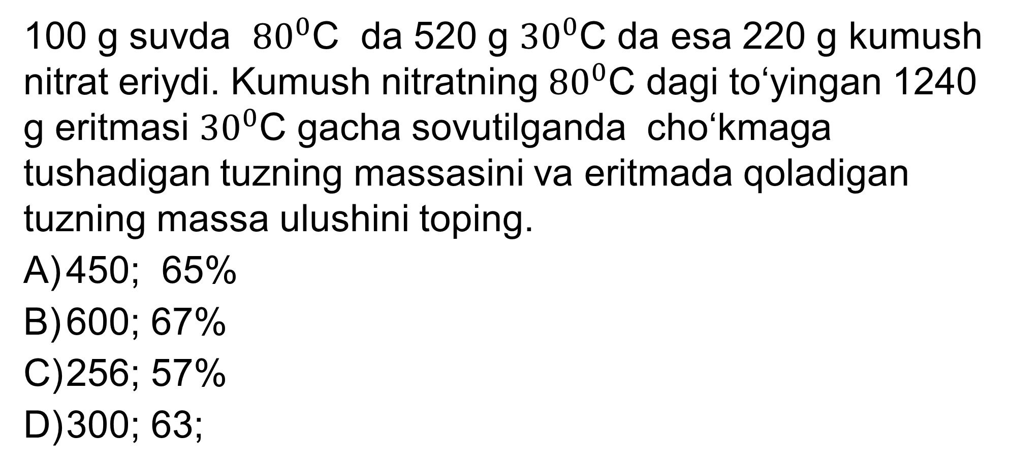
Mustaqil bajarish uchun topshiriq
100 g suvda ${80}^{0}$C da 520 g ${30}^{0}$C da esa 220 g kumush nitrat eriydi. Kumush nitratning ${80}^{0}$C dagi to‘yingan 1240 g eritmasi ${30}^{0}$C gacha sovutilganda cho‘kmaga tushadigan tuzning massasini va eritmada qoladigan tuzning massa ulushini toping.
450; 65%
600; 67%
256; 57%
300; 63;

